Slide 1
UMA MELHOR QUALIDADE DE VIDA PARA TODAS AS PESSOAS
EM UM MUNDO EM URBANIZAÇÃO

Slide 2

Como a Economia Circular pode Reduzir o Desperdício de Recursos
Apresentação: Luiz Gustavo Gallo Vilela (Coordenador de Programas – Resíduos Sólidos)
Data: 10/10/2025

Slide 3
ONU-HABITAT

Slide 4
CONFERÊNCIAS DAS NAÇÕES UNIDAS
SOBRE OS ASSENTAMENTOS HUMANOS
1978 Criação do ONU-Habitat – resultado da Conferência sobre Assentamentos Humanos - Habitat I
1976
Habitat I
Vancouver
1996
Habitat II
Istambul
2016
Habitat III
Quito
2022
"Quito + 5"

Slide 5
VISÃO E MISSÃO
Programa da ONU para desenvolver cidades e assentamentos humanos mais inclusivos, seguros, resilientes e sustentáveis
PENSAR
FAZER
COMPARTILHAR
COOPERAR
ONU-Habitat trabalha para promover mudanças transformadoras por meio de conhecimento, assessoria política, assistência técnica e ação colaborativa.

Slide 6

ONDE ATUAMOS
Sede e escritórios regionais
Bruxelas
Liaison office
Nova Iorque
Liaison office
Fukuoka
Ásia e Pacífico
Cairo
Estados Árabes
Nairobi
Sede & África
Rio de Janeiro
América Latina e Caribe

Slide 7

AGENDAS GLOBAIS DE DESENVOLVIMENTO
Agenda 2030 para o Desenvolvimento Sustentável
17 Objetivos
169 Metas
193 Países
Universalidade
Integração
Não deixar ninguém para trás

Slide 8

ODS 11
ODS 11: Tornar as cidades e os assentamentos humanos inclusivos, seguros, resilientes e sustentáveis
11.1 Habitação segura, adequada e a preço acessível, serviços básicos,
urbanizar as favelas.
11.2 Transporte.
11.3 Urbanização inclusiva e participativa.
11.4 Patrimônio.
11.5 Gestão de riscos.
11.6 Qualidade ambiental.
11.6.1 Proporção de resíduos sólidos urbanos regularmente coletados e com destino final adequado no total de resíduos sólidos urbanos gerados, por cidades.
11.7 Espaços públicos seguros, inclusivos, acessíveis e verdes.
11.a Relação e planejamento urbano-rural.
11.b Planejamento integrado para Mudanças Climáticas.
11.c Assistência a países menos desenvolvidos.
“A batalha pelo desenvolvimento sustentável será ganha ou perdida nas cidades”

Slide 9
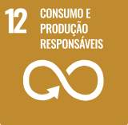
ODS 12
ODS 12: Assegurar padrões de produção e de consumo sustentáveis
12.2 Até 2030, alcançar a gestão sustentável e o uso eficiente dos recursos naturais.
12.4 Até 2020, alcançar o manejo ambientalmente saudável dos produtos químicos e todos os resíduos, ao longo de todo o ciclo de vida destes, de acordo com os marcos internacionais acordados, e reduzir significativamente a liberação destes para o ar, água e solo, para minimizar seus impactos negativos sobre a saúde humana e o meio ambiente.
12.5 Até 2030, reduzir substancialmente a geração de resíduos por meio da prevenção, redução, reciclagem e reúso
Brasil
Até 2030, reduzir substancialmente a geração de resíduos por meio da Economia Circular e suas ações de prevenção, redução, reciclagem e reúso de resíduos
12.5.1 - Taxa de reciclagem nacional, toneladas de material reciclado

Slide 10
ONU-HABITAT NO BRASIL

Slide 11











ONDE ATUAMOS?
PROGRAMA CIDADES GLOBAIS DO FUTURO – RECIFE
ESTADO DE PERNAMBUCO
VISÃO ALAGOAS 2030
ESTADO DE ALAGOAS
PRO-IZIDORA
PROGRAMA CIDADES GLOBAIS DO FUTURO
TERRITÓRIOS DA CIDADANIA
JUIZ DE FORA E BELO-HORIZONTE – MG
CONEXÕES URBANAS
BRASIL (PR E SC) +
ARGENTINA + PARAGUAI
FORTALECE SÃO GONÇALO
TERRITÓRIOS SOCIAIS
RIO INCLUSIVO E SUSTENTÁVEL
RIO DE JANEIRO
NEUQUEN
PROVÍNCIA DE NEUQUEN
VIVA O VERDE SP
SÃO PAULO – SP
CIRCUITO URBANO
SIMETRIA URBANA​: COOPERAÇÃO SUL-SUL​ TRILATERAL
BRASIL
​
PGIRS+PMSB SP
SÃO PAULO – SP

Slide 12
A Nova Agenda Urbana

Slide 13

NOVA AGENDA URBANA - NAU
Adotada em outubro de 2016 durante a Conferência Habitat III – Quito, Equador
Define padrões globais para o alcance do desenvolvimento urbano sustentável nos próximos 20 anos
Acelerador dos ODS, especialmente o ODS11
Reúne princípios, diretrizes e ações estratégicas a serem adotados por governos, sociedade, universidades, empresas e instituições envolvidas com políticas urbanas, com o objetivo de promover o desenvolvimento urbano sustentável.
Repensar a forma como construímos, gerenciamos e vivemos nas cidades
Governar
Planejar e projetar
Financiar
Implementar
Gerenciar
Pilares
Política Nacional Urbana
Legislação urbana
Planejamento e desenho urbano
Financiamento urbano
Implementação local

Slide 14
NOVA AGENDA URBANA – NAU
Compromissos transformadores para o desenvolvimento urbano sustentável
Desenvolvimento urbano ambientalmente sustentável e resiliente
71. Comprometemo-nos a fortalecer a gestão sustentável de recursos, incluindo terra, água (oceanos, mares e água doce), energia, materiais, florestas e alimentos, com especial atenção para o manejo ambientalmente correto e a redução de todos os resíduos, produtos químicos perigosos, incluindo poluentes atmosféricos e climáticos de curta duração, gases de efeito estufa e poluição sonora, de modo que sejam considerados os vínculos urbano-rurais e cadeias de valores e suprimento funcionais face à sustentabilidade e ao impacto ambiental, em um esforço para a transição para uma economia circular, também facilitando a conservação, a regeneração, a recuperação e a resiliência do ecossistema frente a desafios novos e emergentes.

Slide 15
NOVA AGENDA URBANA – NAU
Transição ecológica

Slide 16



NOVA AGENDA URBANA – NAU
Nova Agenda Urbana (PT)
Nova Agenda Urbana Ilustrada (PT)
https://habitat3.org/

Slide 17

Plano Municipal de Gestão Integrada de Resíduos Sólidos – São Paulo/SP Estratégias para a Gestão Sustentável de Resíduos

Slide 18
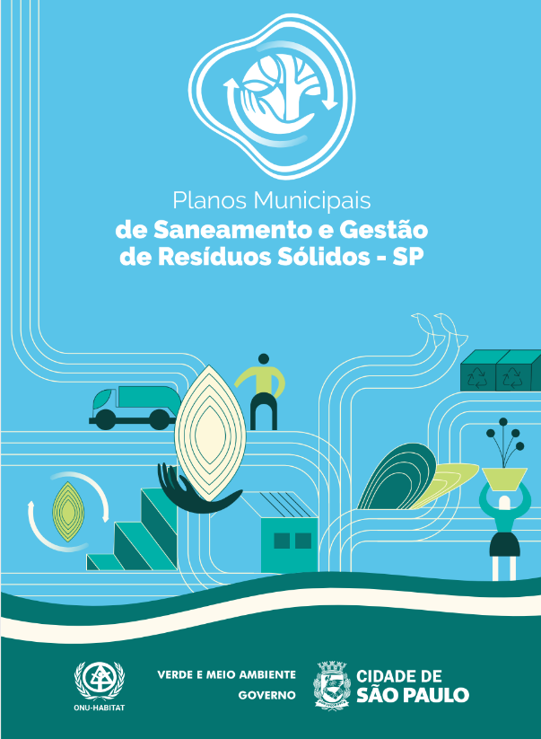




Planos Municipais de Saneamento Básico e Resíduos Sólidos de São Paulo (PMSAI e PGIRS)
Parceria com a Prefeitura Municipal de São Paulo - Secretaria do Verde e do Meio Ambiente – SVMA e SMUL
Os Planos Municipais de Saneamento Básico (PMSB) e Gestão Integrada de Resíduos Sólidos (PGIRS) da cidade de São Paulo vão estabelecer diretrizes para a gestão eficiente e sustentável dos serviços de saneamento e resíduos sólidos na capital.

Slide 19
PGIRS SP - INTRODUÇÃO
Por que revisar o PGIRS?
PGIRS SP 2014 vigente
PNRS: art. 18, XIX - periodicidade de sua revisão, observado o período máximo de 10 anos.
Marcos legais e técnicos importantes:
Atualização do Marco Legal do Saneamento (Lei nº 14.026/2020)
Atualização do Plano Estadual de Resíduos Sólidos – 2020
Planares – Plano Nacional de Resíduos Sólidos - 2022

Slide 20
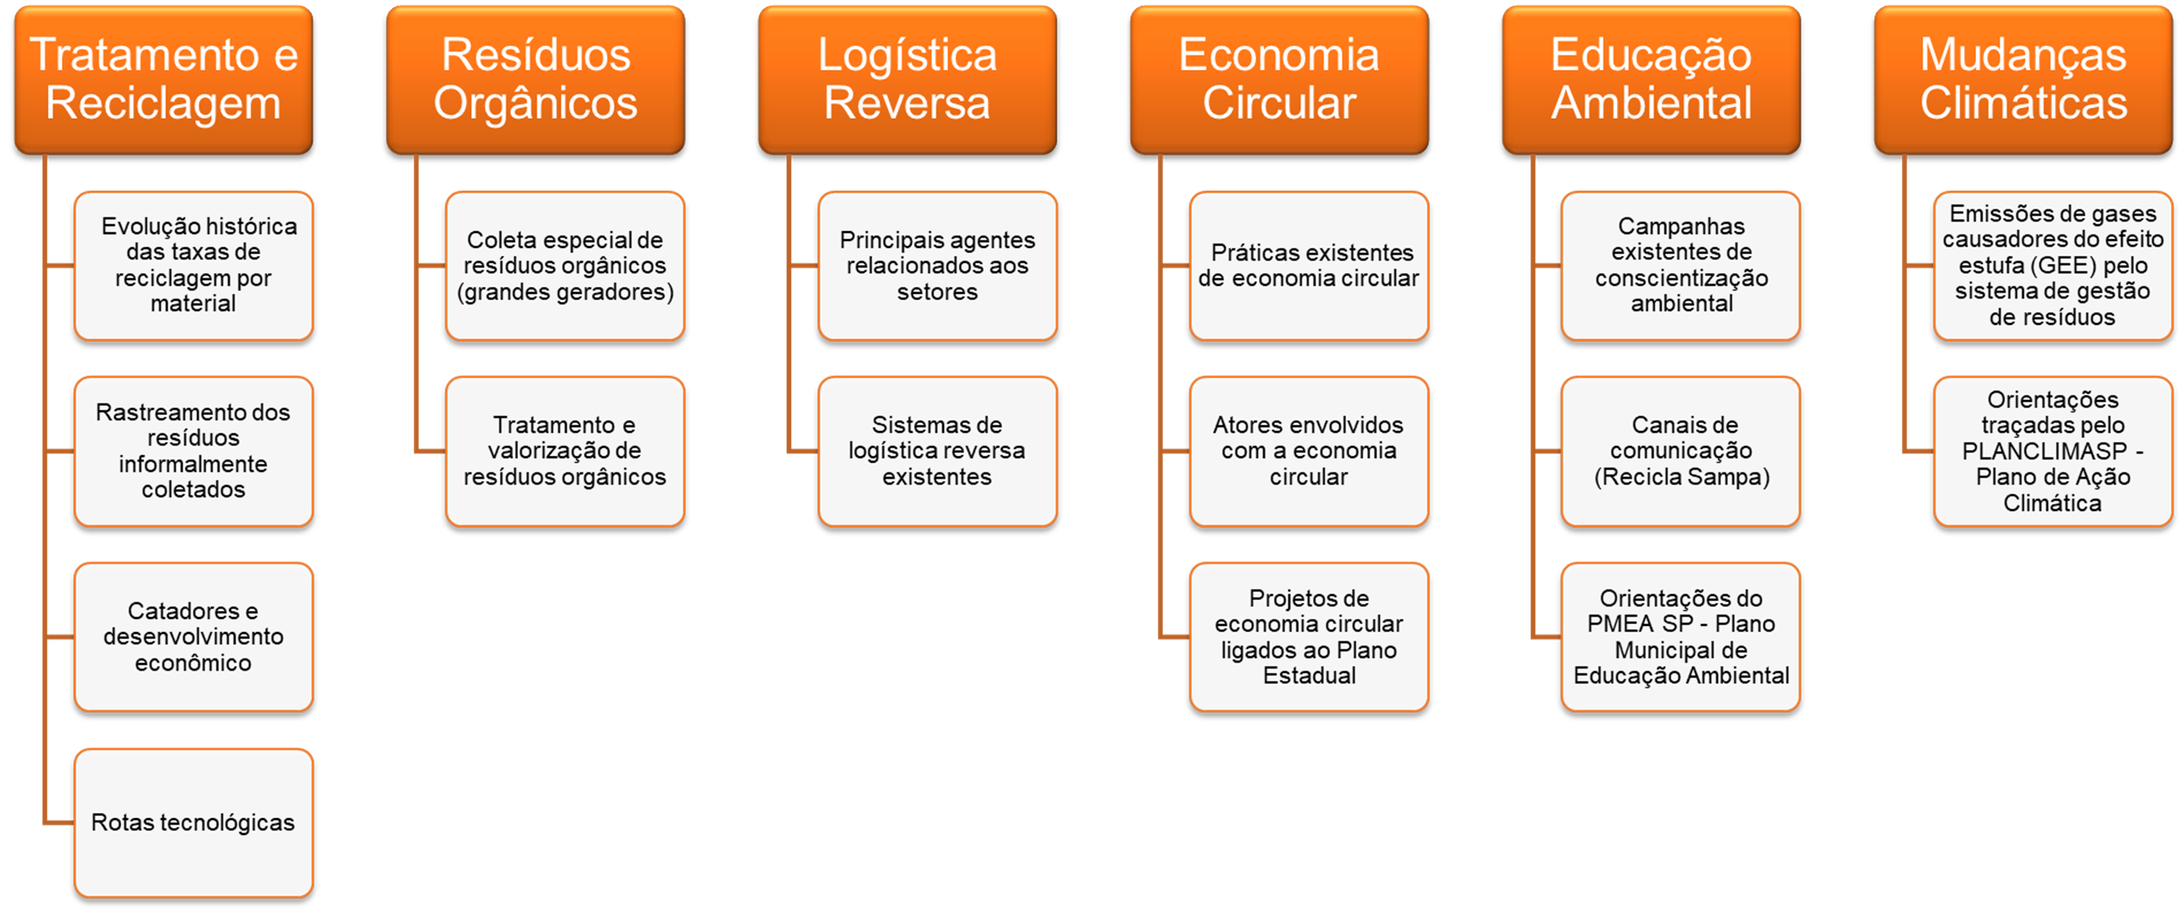
PGIRS SP - EIXOS PRIORITÁRIOS

Slide 21
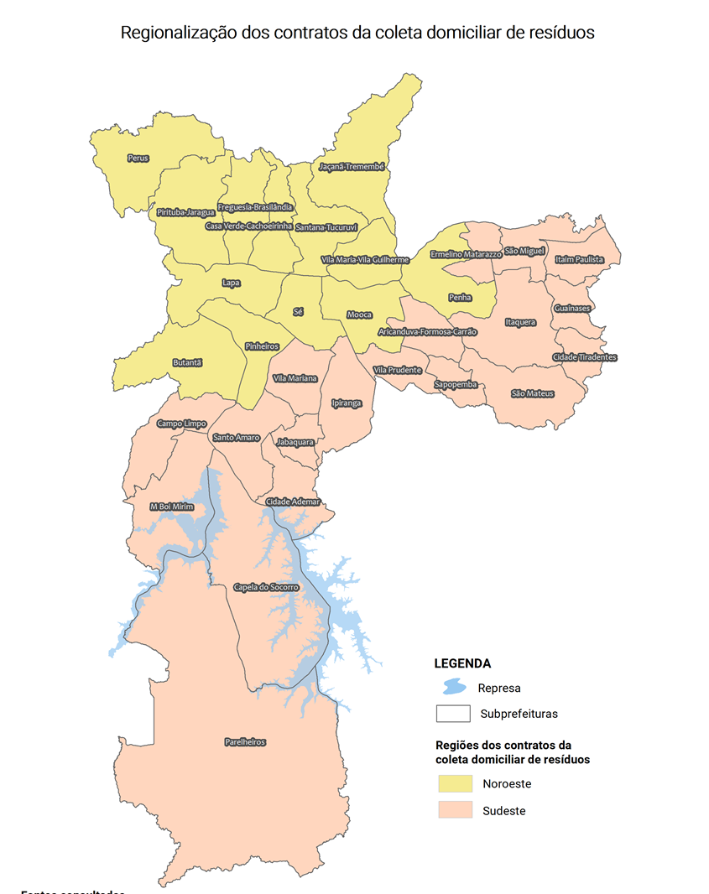
PGIRS SP – GOVERNANÇA
Agrupamento Noroeste - Logística Ambiental de São Paulo S/A (LOGA)
​Agrupamento Sudeste​ - EcoUrbis Ambiental S/A
Marcos contratuais principais:
Universalização da Coleta Seletiva
Coleta seletiva de vidros
Modernização das Centrais Mecanizadas de Triagem
Veículos de coleta movidos a combustíveis renováveis (elétrico e biometano)
Modernização das estações de tratamento de RSS
Coleta mecanizada – carga lateral
Implantação de 3 Ecoparques – Bandeirantes, Sul e Leste

Slide 22
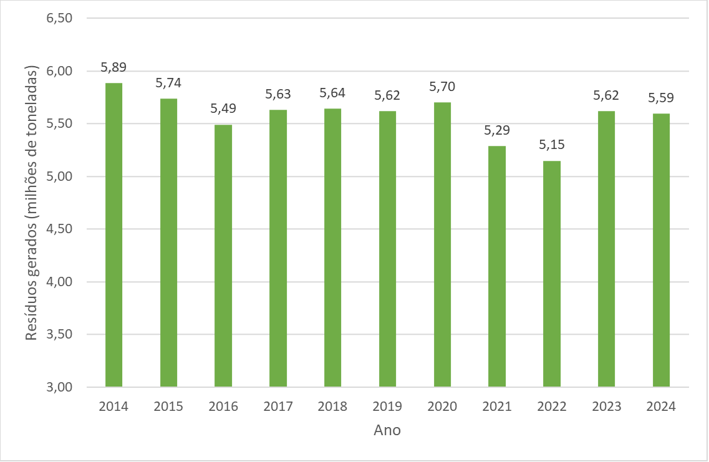
PGIRS SP – GERAÇÃO E COLETA DE RSU
Geração total média de resíduos entre 2014 e 2024
12 mil t/dia RSU
2024
RSD: 3,52 mi t = 63%
Limpeza urbana: 86 mil t = 1,5%
RCC: 355 mil t = 6,3%
RSS: 50 mil t = 0,9%
Fonte: SP Regula (2024)

Slide 23
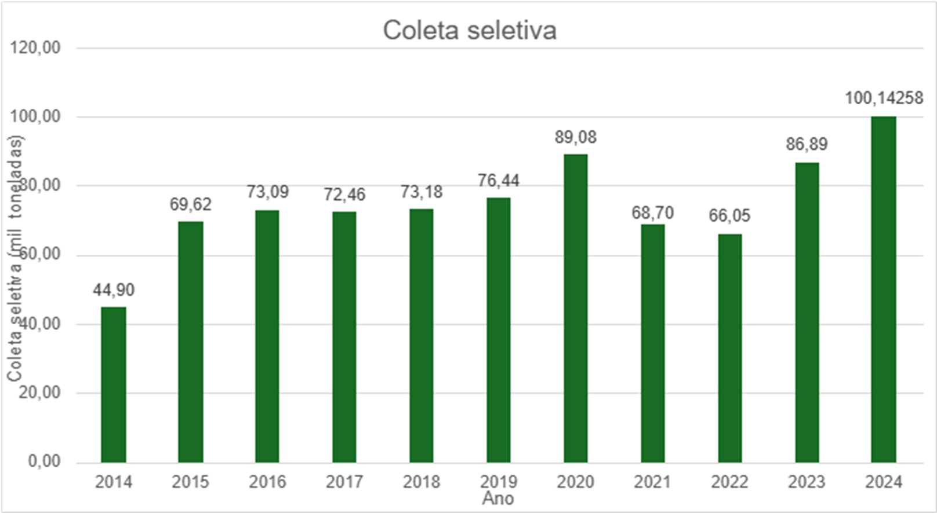
PGIRS SP – GERAÇÃO E COLETA DE RSU
Out 2024 = universalização da Coleta Seletiva
Fonte: SP Regula (2024)

Slide 24
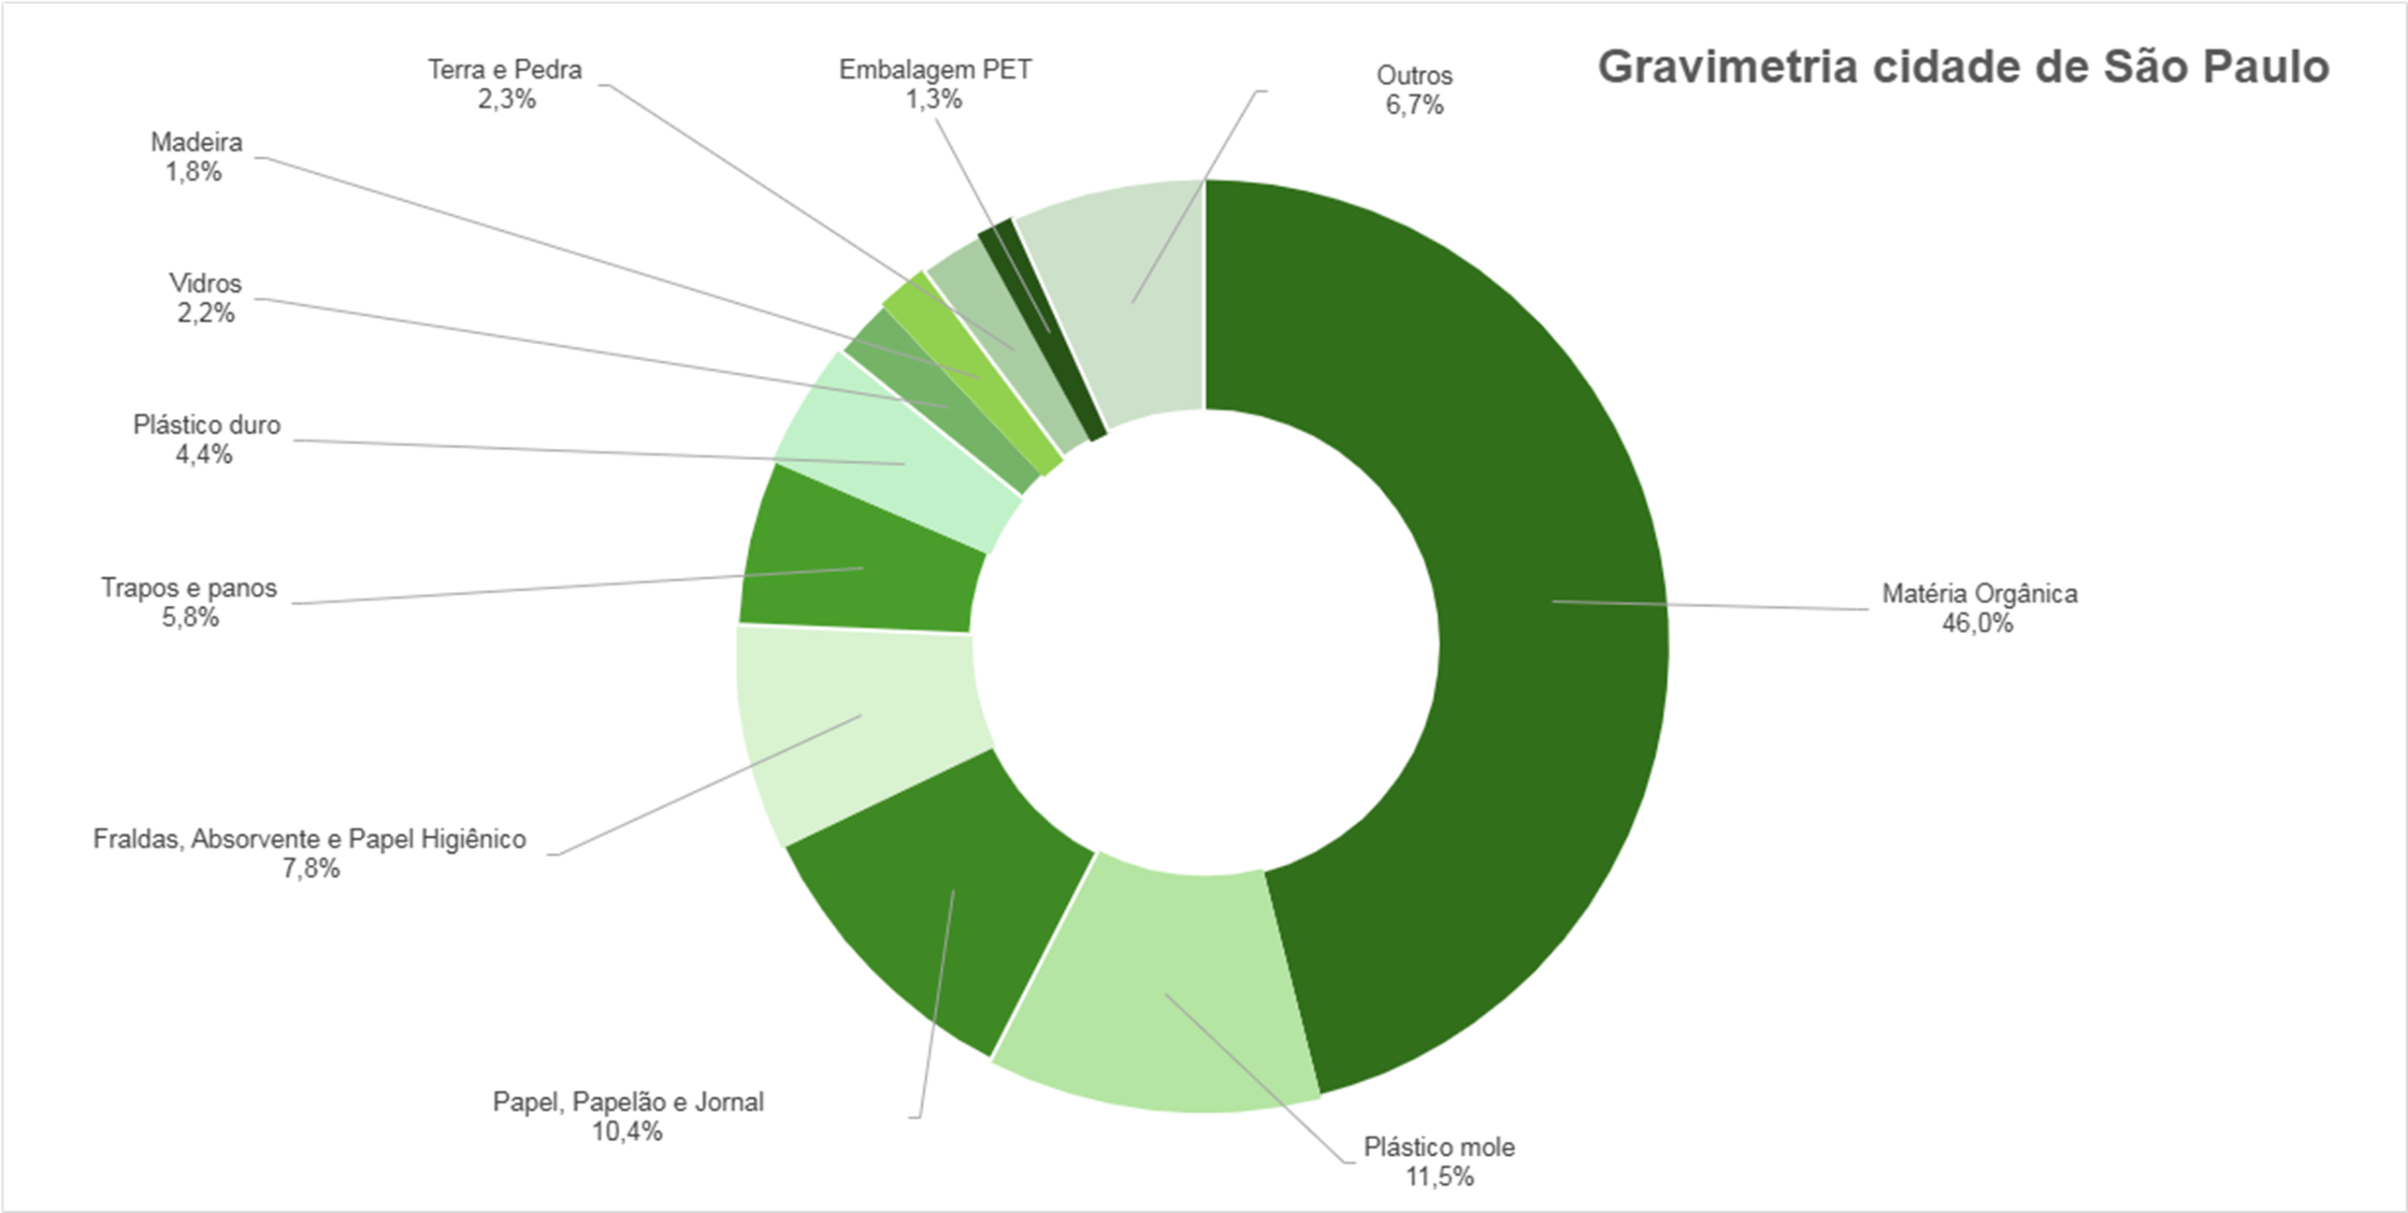
PGIRS SP – COMPOSIÇÃO DOS RSD
Fonte: SP Regula (2024)

Slide 25
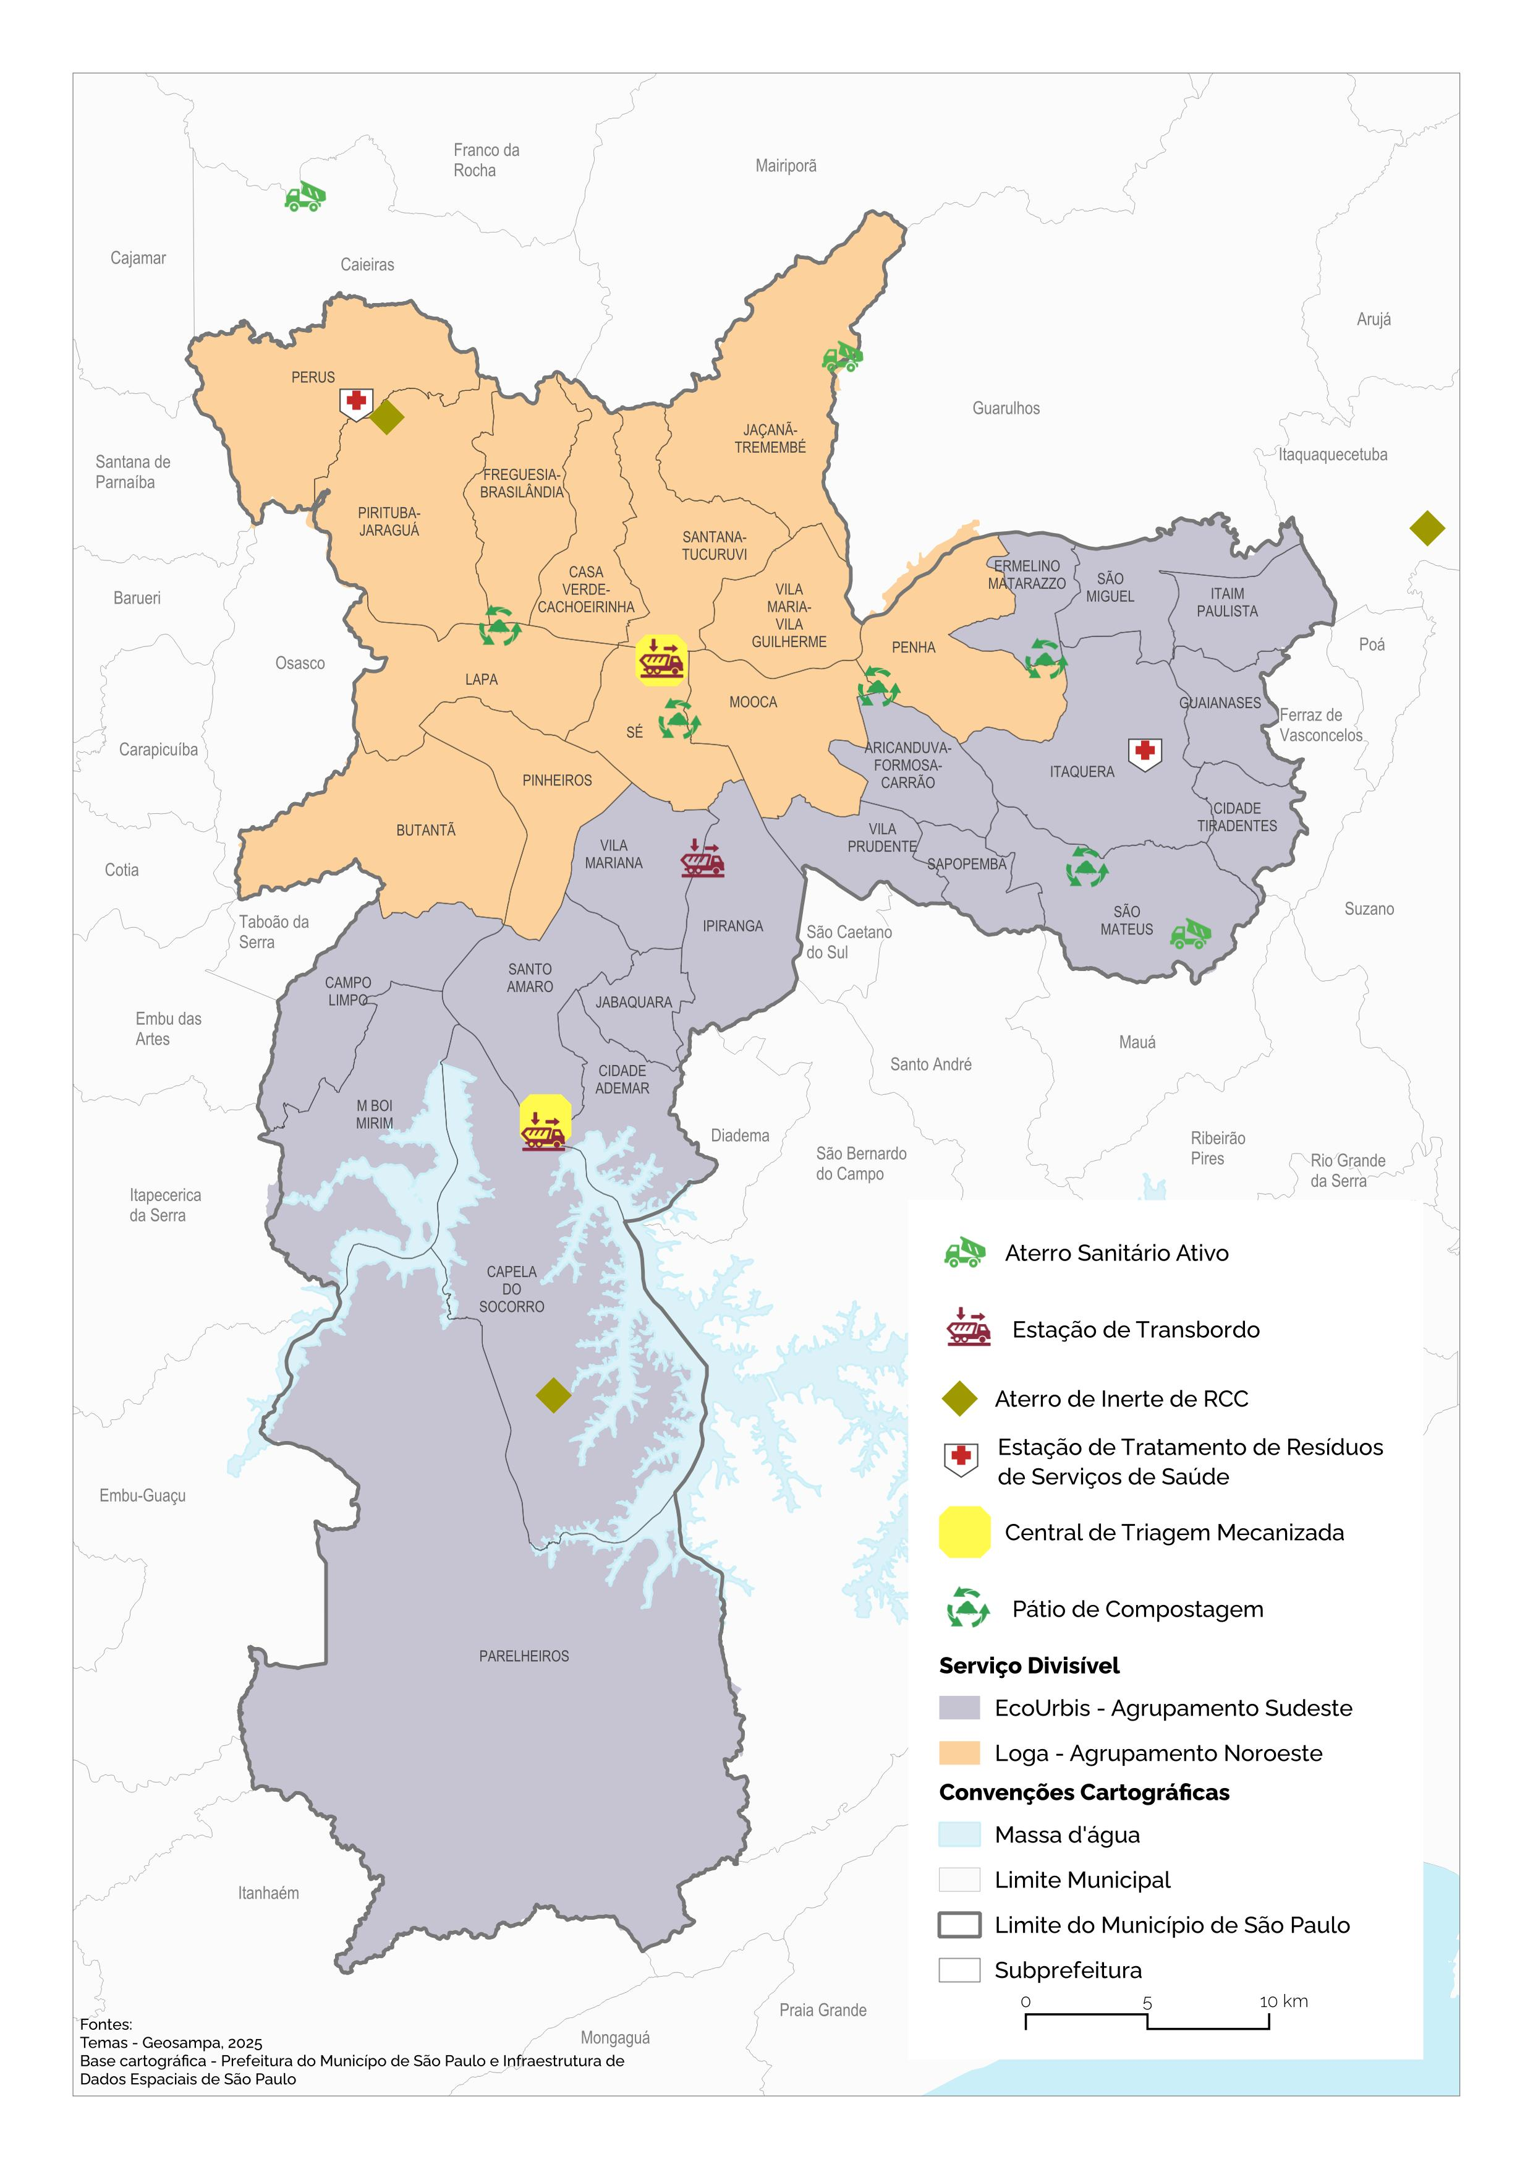
PRINCIPAIS ESTRUTURAS NA GESTÃO DE RESÍDUOS
3 aterros sanitários ativos
3 áreas de transbordo
2 centrais mecanizadas de triagem
6 pátios de compostagem
128 ecopontos
1.500 Pontos de Entrega Voluntária (PEVs)
58 cooperativas de catadores
3 aterros de inertes (RCC)
2 estações de tratamento de RSS

Slide 26
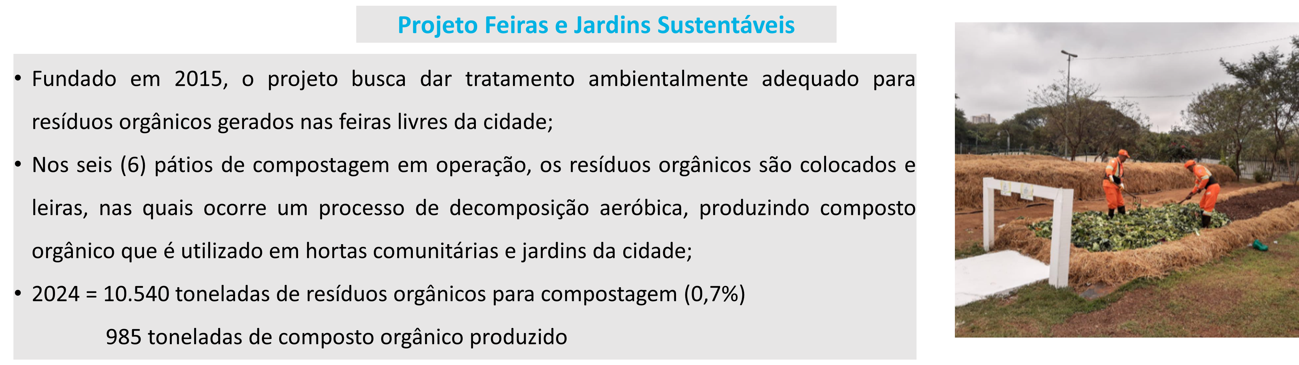
CIRCULARIDADE DOS RESÍDUOS ORGÂNICOS

Slide 27
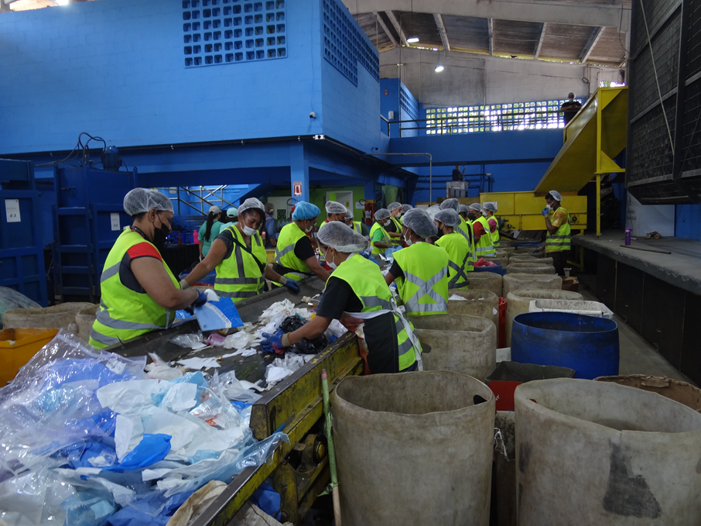
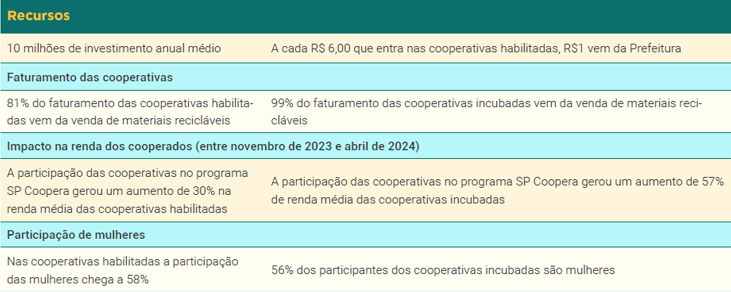
SP COOPERA
Distribuição no território | Cooperativas Habilitadas | Cooperativas Incubadas
Zona Norte | 3 | 2
Centro | 2 | 5
Zona Oeste | 4 | 2
Zona Sul | 7 | 6
Zona Leste | 13 | 14
Total | 29 | 29

Slide 28

MODELOS DE NEGÓCIOS CIRCULARES
ESR Soluções Sustentáveis/ Brechó Carbono
Destinação e circularidade para todo e qualquer tipo de resíduo têxtil.
Metarecicla
Coleta de e-lixo para a logística reversa.
Morada da Floresta
Soluções práticas para a realização da compostagem in loco.
Be.Sun
Coleta de resíduos e sobras da construção civil que estejam em bom estado e possam ser vendidos a baixo custo para o público B2B B2C.
https://adesampa.com.br/greensampa/

Slide 29




MODELOS DE NEGÓCIOS CIRCULARES
Promover o fortalecimento e expansão de micro e pequenos negócios relacionados ao setor da moda no município;
Possibilitar o desenvolvimento de práticas circulares e soluções sustentáveis para desafios do setor da moda;
https://adesampa.com.br/fashionsampa/
Fortalecer a capacidade institucional dos grupos produtivos, apoiando sua estruturação, funcionamento e gestão;

Slide 30
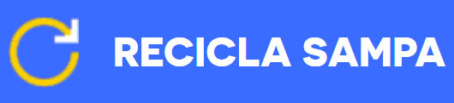
ECONOMIA CIRCULAR
Reduzir o Desperdício de Recursos
Valorização de resíduos recicláveis secos
Cooperativas e catadores autônomos
Valorização de resíduos orgânicos
Incremento e cumprimento da Logística Reversa
Educação Ambiental
https://www.reciclasampa.com.br/

Slide 31
OBRIGADO
www.unhabitat.org
gustavo.vilela@un.org

